Slide 1


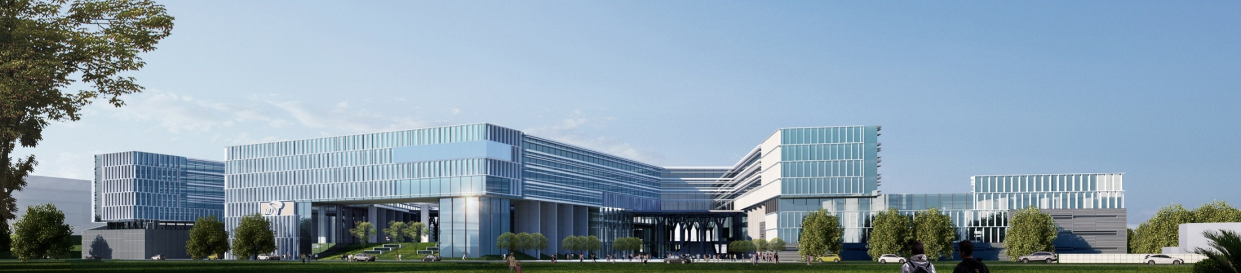
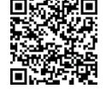
百场导航 ▪ 成长交流
☆ 成长导航 第194期☆
主题：安全防骗，你我须知
时间：2019年12月12日 14:00
地点：光电信息大楼C117
主讲人：熊家伟
扫码
报名

Slide 2
百场导航 ▪ 成长交流
☆ 成长导航 第195期☆
主题：大学生涯规划
时间：2019年12月12日 15:00
地点：光电信息大楼C117
主讲人：李玲
扫码
报名

